Slide 1
野外全方位行走机器人

Slide 2
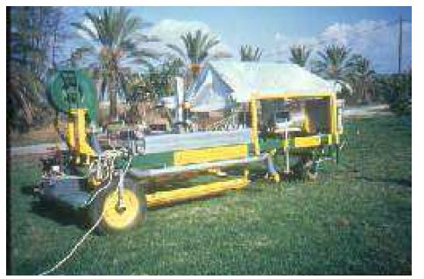
背景意义
以色列多用途农业机器人
  可以摘取甜瓜

Slide 3
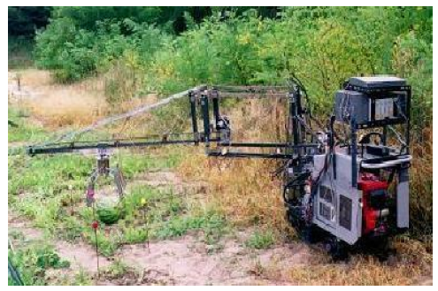
日本的西瓜采摘机器人

Slide 4
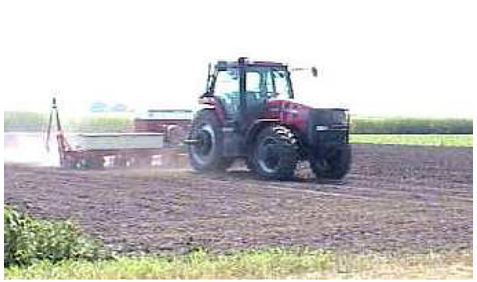
美国自动驾驶农用车

Slide 5
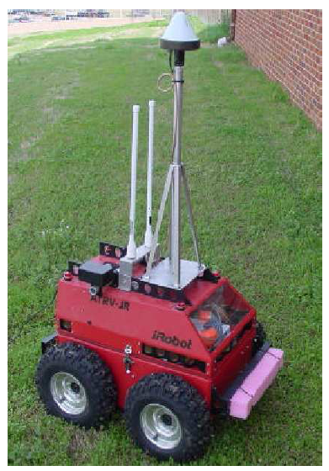
除虫机器人

Slide 6
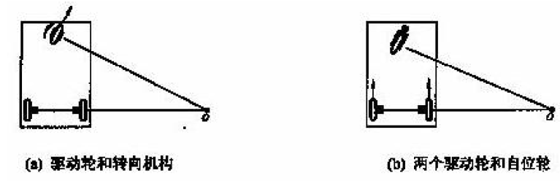
现有行走底盘的设计
三轮结构

Slide 7
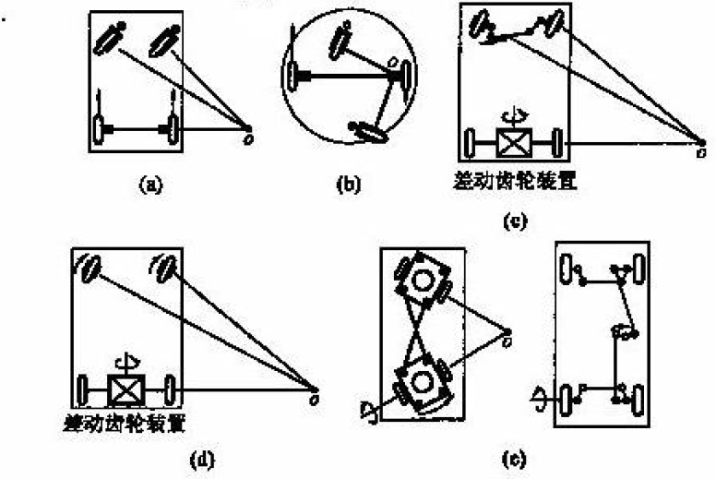
现有行走底盘的设计
四轮结构

Slide 8
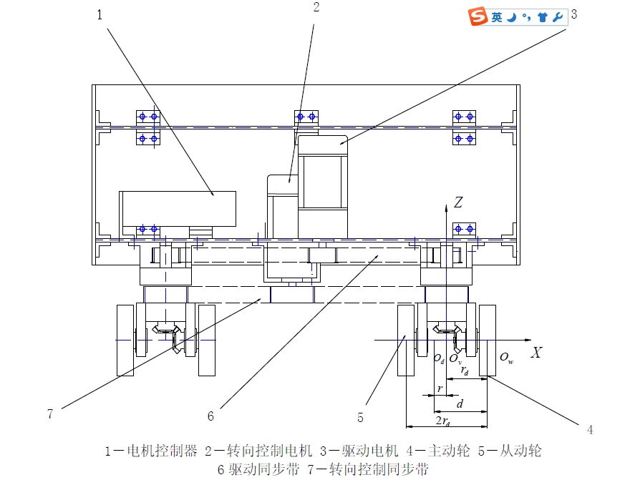
我们的设计

Slide 9
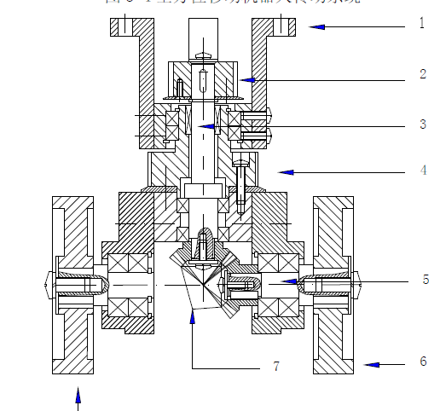

Slide 10
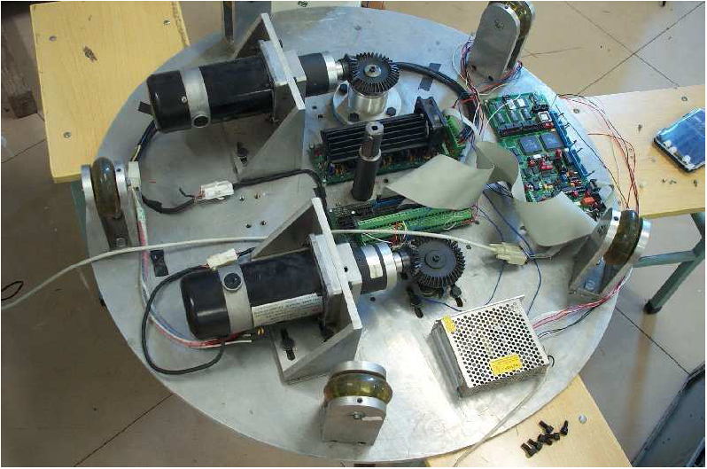
行走底盘实物

Slide 11
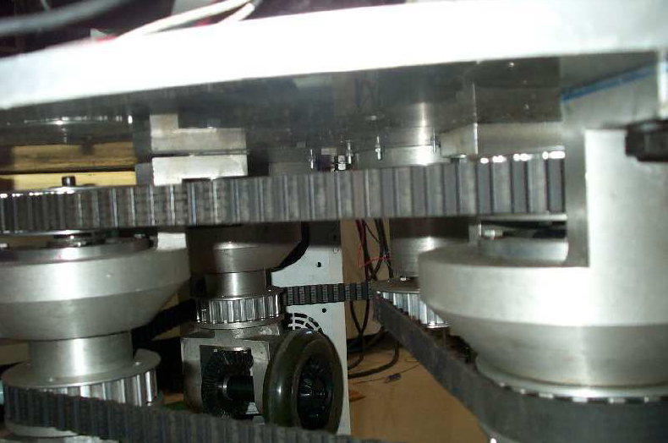
行走底盘实物

Slide 12
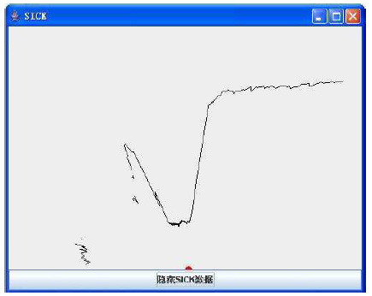
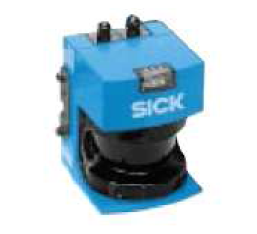
避障方案
激光测距仪LMS200

Slide 13
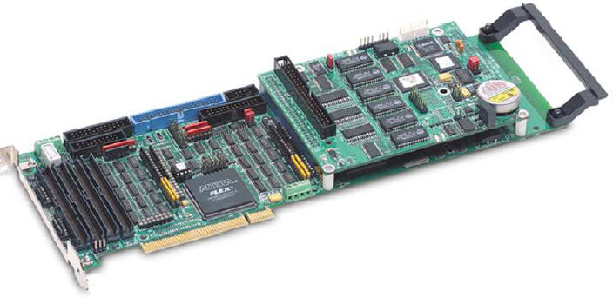
运动控制方案
PMAC多轴控制器

Slide 14
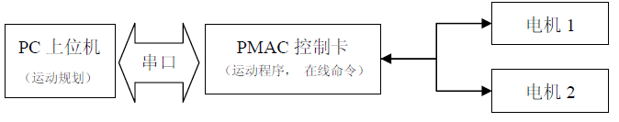
运动控制方案

Slide 15
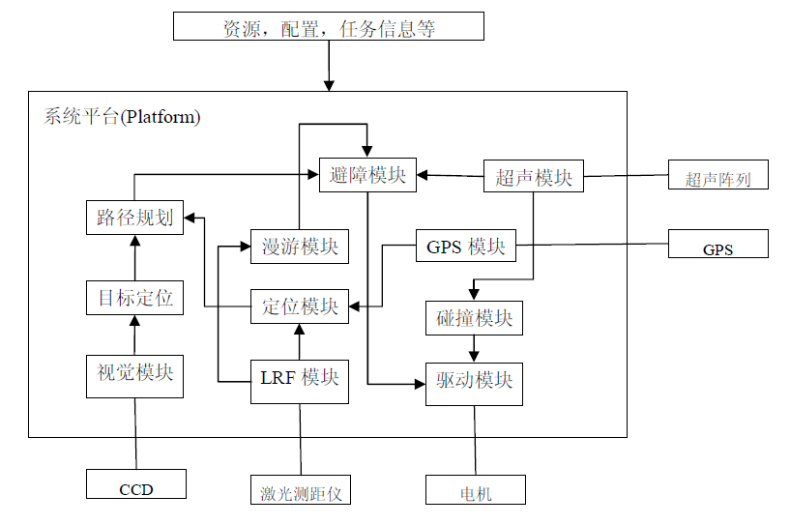
软件方案

Slide 16
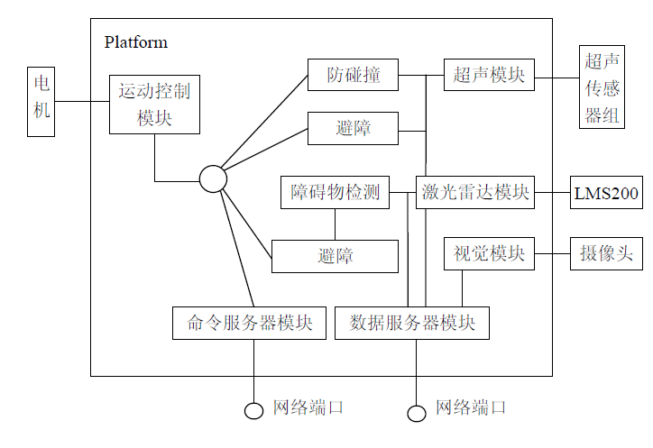
控制方式
远程控制

Slide 17
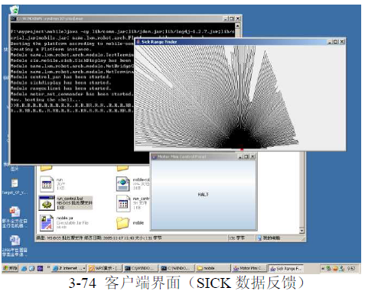

Slide 18
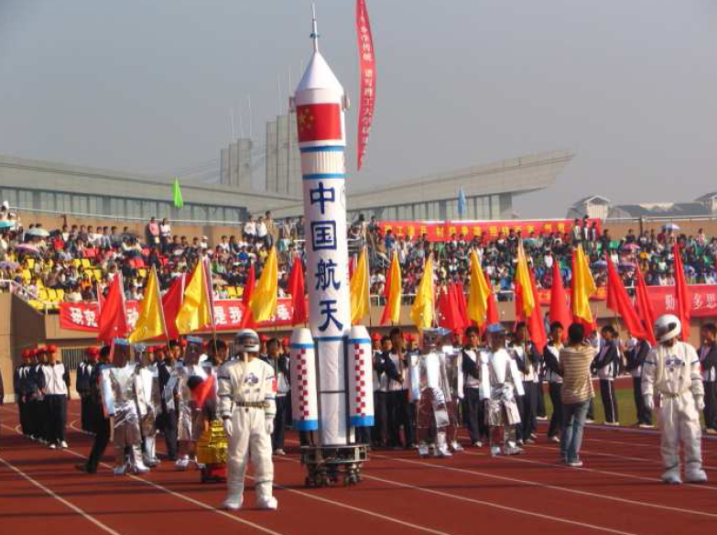

Slide 19
控制方式
自主漫游避障
  避障算法
  虚拟力算法VFF

Slide 20
